Slide 1


第4章 MPLAB C 程序设计

Slide 2
4.1 MPLAB® XC8 C 编译器
MPLAB XC8 C 编译器是独立式的优化 ANSI C 编译器。它支持所有8 位PIC® 单片机。

Slide 3
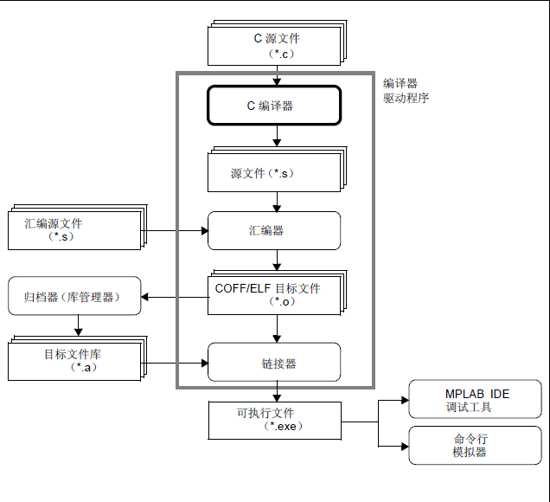
4.2 软件开发数据流图

Slide 4
4.3 XC8 C程序设计基础
4.3.1 头文件规范
文件包含的一般格式为：
#include <文件名>
或 #include“文件名”
上述两种格式的差别是：
采用<文件名>格式时，指定的头文件可在标准的编译器包含目录中找到。
采用“文件名”格式时，指定的头文件应可在当前工作目录或在尖括号分隔符< > 中指定头文件时的相同目录中找到。

Slide 5
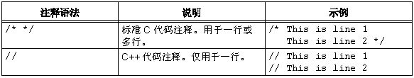
4.3.2 C语言预处理
1. C 语言注释
MPLAB XC8 C 编译器支持标准C 注释，以及C++ 样式的注释。下表对这两种类型进行了说明。

Slide 6
2.预处理器伪指令
预处理器指令不是C语言指令，它是为编译器提供有关代码区域的附加信息。
伪指令 | 含义 | 示例
# | 预处理器空伪指令，不执行任何操作 | #
#asm | 指示嵌入汇编代码开始 | #asm MOVLW FFh #endasm
#define | 定义预处理器宏 | #define SIZE 5 #define FLAG #define add(a,b) ((a)+(b))
#include | 在源代码中包含文本文件 | #include <stdio.h> #include “project.h"
#pragma | 特定于编译器的选项 | #pragma config WDT=ON
#if | 如果常量表达式为true，则包含源代码行 | #if SIZE < 10 c = process(10) #else skip(); #endif
#else | 根据条件包含源代码行

Slide 7
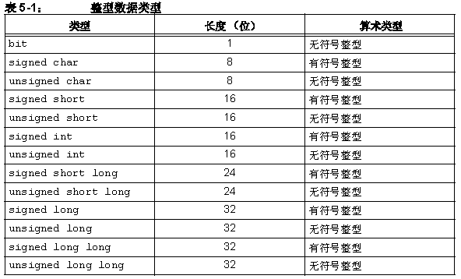
4.3.3 数据类型

Slide 8
位操作：
1.直接对特殊功能寄存器位赋值及读取：
PORTC bits. RC2 =0;
寄存器名称 位名称
2.直接对位赋值及读取：
RC2 =0
3.伪指令预定义
#define led1 PORTCbits.RC2
……
led1=1;
led1=0;

Slide 9
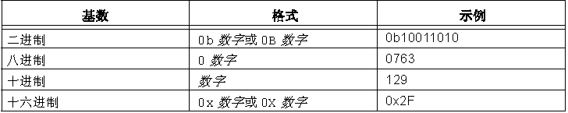
4.3.4 常量
1.整型常量
2.字符和字符串常量
字符常量使用单引号字符’包围，例如’a’。
字符串常量或字符串字面值使用双引号字符“ 包围，例如“hello world”。

Slide 10
4.3.5 数组
数组是同类数据的一个有序结合，用数组名来标识。
整型变量的有序结合称为整型数组，
字符型变量的有序结合称为字符型数组。
数组中的数据，称为数组元素。
数组中各元素的顺序用下标表示，下标为n的元素可以表示为数组名[n]。改变 [ ]中的下标就可以访问数组中的所有的元素。
数组有一维、二维、三维和多维数组之分。C语言中常用的一维、二维数组和字符数组。

Slide 11
数组格式如下：
类型说明符 数组名[元素个数]；
类型说明符 数组名[行数] [列数]；
Int v[3]= {8,7,9}; //定义一维数组v[3];
static int a[5][3]={ {80,75,92},{61,65,71},{59,63,70},
{85,87,90},{76,77,85} }; //定义二维数组a[5] [3]，并赋值;
char a[10]= {‘B’, ‘E’, ‘I’, ‘ ’ ,‘J’, ‘I’, ‘N’ ,‘G’, ‘\0’}; /*字符串数组* /
char a[10]= {“BEI JING”};

Slide 12
4.3.6 运算符
（1）算术运算符：+ - * /
（2）关系运算符：> < >= <= ；==测试等于 !=测试不等于
（3）逻辑运算符：（见C语言）
（4）位运算符：～位取反；&位与；∣位或；<<左移；>>右移
4.3.7 流程控制
（1）条件语句：if…else…
（2）开关语句：switch/case
（3）循环语句：while; for

Slide 13
4.3.8 函数
函数是一个完成一定相关功能的执行代码段。在高级语言中，函数与另外两个名词 “子程序”和“过程”相同
模块化设计时项目程序由多个函数（子程序）模块组成，并将它们分别放在若干个源文件中，这样便于分别编写和编译，提高调试效率。
项目程序中函数的数目是不限制的，必须至少有一个主函数main（主函数是唯一的），程序执行是从main函数开始的，在main函数中结束。
所有函数都是平行的，互相独立的。函数间可以互相调用，但不能调用main函数。main函数是被操作系统调用的。

Slide 14
函数的分类
从结构上分，函数可分为主函数main( ) 和普通函数两种。而普通函数又划分为两种：标准库函数和用户自定义函数。
（1） 标准库函数
标准库函数是由C编译器提供的。编程者在进行程序设计时，应该善于充分利用这些功能强大、资源丰富的标准库函数资源，以提高编程效率。
（2） 用户自定义函数
用户自定义函数是用户根据需要所编写的函数。从函数定义的形式分为：无参函数、有参函数和空函数。

Slide 15
例：两数相加的简单C 程序
#include <xc.h> /*这个头文件提供了该器件的所有特殊功能寄存 器的定义*/
unsigned int Add(unsigned int a, unsigned int b); //函数定义
unsigned int x, y, z; //变量定义
int main(void) //主程序
{
x = 2;
y = 5;
z = Add(x,y);
return 0;
}
unsigned int Add(unsigned int a, unsigned int b) //函数调用
{
return(a+b);
}

Slide 16
分为多个文件
文件1 /* add1.c */
#include <xc.h>
int main(void);
unsigned int Add(unsigned int a, unsigned int b);
unsigned int x, y, z;
int main(void)
{
x = 2;
y = 5;
z = Add(x,y);
return 0;
}
文件2 /* add2.c */
#include <xc.h>
unsigned int Add(unsigned int a, unsigned int b)
{
return(a+b);
}
通过库管理器和链接器，可以将一个项目中的多个文件编译链接生成可执行文件

Slide 17
第五章 I/O端口

Slide 18
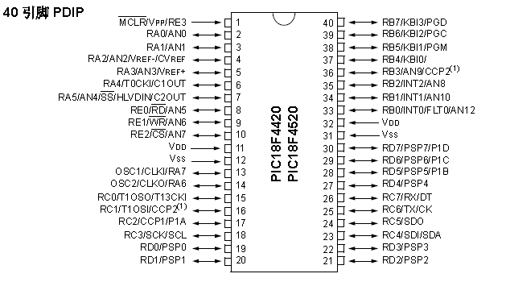
5.1 PIC18F4520引脚

Slide 19
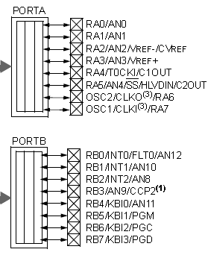
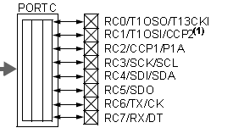
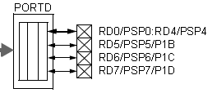

5.2 I/O端口分组

Slide 20
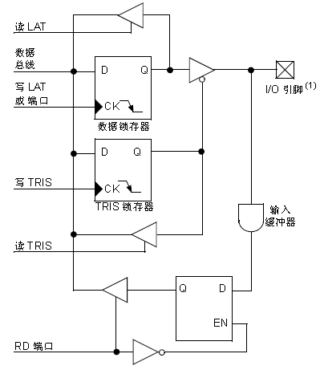
5.3 通用I/O端口工作原理
1. I/O端口结构

Slide 21
总线
方向控制
按位/字节
引脚
数据传输
按位/字节
操作时，先决定传输方向，再读入/输出引脚电平

Slide 22
2. I/O端口的控制寄存器
TRISx寄存器：I/O端口方向控制寄存器。
TRISx的位为“1”时，其对应的I/O 端口为输入。
TRISx的位为“0”时，其对应的I/O 端口为输出。
复位以后，所有端口引脚被定义为输入。
PORTx寄存器：I/O端口读引脚电平状态寄存器。读时，读入的是端口引脚值；写时，数据写到端口数据锁存器输出。
LATx寄存器：I/O端口电平输出锁存寄存器。读时，读入数据锁存器里锁存的值；写时，数据写到端口数据锁存器输出。

Slide 23
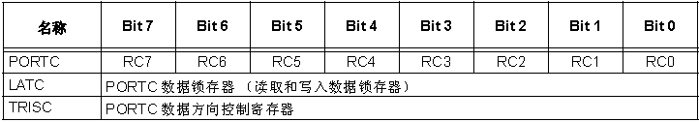
对引脚RC2（位）操作：
TRISC2：赋值该位决定引脚传输方向
RC2：按位读入/输出引脚电平
LATC2：按位输出数据给引脚
对引脚RC0-RC7（字节）操作：
TRISC：以字节方式赋值决定8个引脚传输方向
PORTC：以字节方式读入/输出8个引脚电平
LATC：以字节方式输出数据给8个引脚

Slide 24
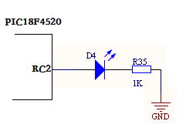
1.3 I/O端口应用举例
例1:实现发光二极管D4闪烁。
硬件分析：发光二极管D4连接着RC2引脚；
RC2输出高电平时（=1），D4亮；
RC2输出低电平时（=0），D4不亮；
RC2传输方向--输出：
TRISC2=0；
RC2输出高电平：
RC2=1；
RC2输出低电平：
RC2=0；

Slide 25
软件设计为：
int main()
{
TRISC2 = 0; //设置RC2为输出(1输入，0输出)；
while(1)
{
RC2 =1; // RC2输出高电平+5V，亮灯
delay(); //延时
RC2 =0; // RC2输出低电平0V，灭灯
delay(); //延时
}
}

Slide 26
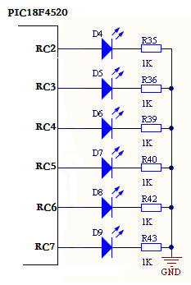
例2、实现6个发光二极管流水灯功能。
硬件分析：6个发光二极管D4-D9连接着RC2-RC7引脚；依次对RC2-RC7引脚输出高电平，再输出低电平，使灯依次点亮。
PORTC的8个端口都是输出：
TRISC=0；
D4点亮再熄灭：
RC2=1；
delay();
RC2=0；
delay();
D5点亮再熄灭：
RC3=1；
delay();
RC3=0；
delay();
…….

Slide 27
方式1(按位控制)：
int main()
{
TRISC = 0; //设置PORTC8个端口都为输出(1输入，0输出)；
while(1)
{
RC2=1；
delay();
RC2=0；
delay();
RC3=1；
delay();
RC3=0；
delay();
…….
}
}

Slide 28
方式2（按字节控制）：
发光LED | D9 | D8 | D7 | D6 | D5 | D4 | × | ×
端口 | RC7 | RC6 | RC5 | RC4 | RC3 | RC2 | RC1 | RC0
输出值1 | 0 | 0 | 0 | 0 | 0 | 1 | 0 | 0
输出值2 | 0 | 0 | 0 | 0 | 1 | 0 | 0 | 0
输出值3 | 0 | 0 | 0 | 1 | 0 | 0 | 0 | 0
输出值4 | 0 | 0 | 1 | 0 | 0 | 0 | 0 | 0
输出值5 | 0 | 1 | 0 | 0 | 0 | 0 | 0 | 0
输出值6 | 1 | 0 | 0 | 0 | 0 | 0 | 0 | 0

Slide 29
int ledcode[6]={ 0b00000100,
0b00001000,
0b00010000,
0b00100000,
0b01000000,
0b10000000}; //存放6个输出值
int main(void)
{
TRISE =0; //设置RE0-RE5为输出
while(1)
{
for (i=0;i<6;i++)
{
LATE=ledcode[i]; //6个输出值依次输出循环点灯
delay(); //延时
}
}
}

Slide 30
方式3（按字节移位控制）：不推荐，自学
发光LED | D9 | D8 | D7 | D6 | D5 | D4
端口 | RC7 | RC6 | RC5 | RC4 | RC3 | RC2
输出值1 | 0 | 0 | 0 | 0 | 0 | 1
输出值2 | 0 | 0 | 0 | 0 | 1 | 0
输出值3 | 0 | 0 | 0 | 1 | 0 | 0
输出值4 | 0 | 0 | 1 | 0 | 0 | 0
输出值5 | 0 | 1 | 0 | 0 | 0 | 0
输出值6 | 1 | 0 | 0 | 0 | 0 | 0

Slide 31
int led=0b00000100; //存放输出值，初值是第一个输出值
int main(void)
{
TRISE =0; //设置RC0-RC7为输出
while(1)
{
LATC =led; //点灯
delay(); //延时
led = led<<1; //左移1位，改变为下个输出值
if (led == 0) led = 0b00000100;
//第6个灯亮后，重新从第1个灯点亮
}
}

Slide 32
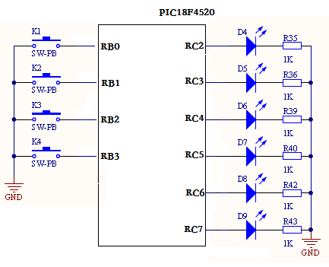
例3.实现按键识别功能。分别按K1—K4按键，使对应的发光二极管点亮1S。

Slide 33
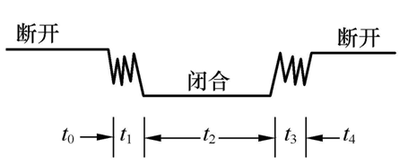
常见键盘：触摸式键盘、薄膜键盘和按键式键盘，最常用的是按键式键盘。
按键实质上是一个开关，通过开关机械触点的断开、闭合实现开和关，其电压输出波形如图所示：
按键的闭合和断开过程中cunz 抖动期，抖动时间长短与开关的机械特性有关，一般为5～10ms。去抖动的常用方法是用软件延时来消除按键抖动。

Slide 34
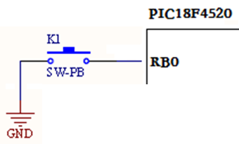
硬件分析：按键K1连接在RB0引脚，
K1没有按下时，RB0输入为高电平（=1）；
K1按下时，RB0输入为低电平（=0）。
RB0传输方向--输入：
TRISB0=1；
两次判断RB0是否为低，中间加入延时消抖来实现按键按下的识别：
if(RB0==0)
{
delay(10);
if(RB0==0)
{
…..

Slide 35
TRISC =0; //PORTC设置为输出
TRISB0=1; //RB0设置为输人
while(1)
{
if(RB0==0) //查询按键K1是否按下
{
delay(10); //延时消抖
if(RB0==0) //再次查询按键K1是否按下
{
RC2=1； //D4亮1S
delay(1000);
RC2=0；
}
……
……
}
}

Slide 36
第6章 系统及PICkit3设置

Slide 37
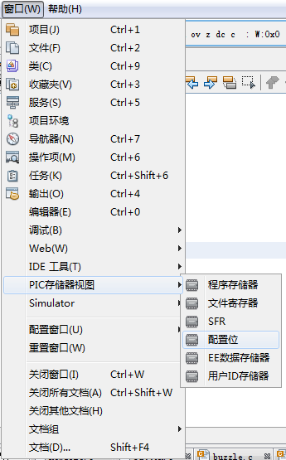
6.1 指定器件配置位（系统设置）
第1步：窗口 →PIC存储器视图→配置位
系统设置已经在给出的例子中加入，无需再操作，这一节内容只做了解

Slide 38
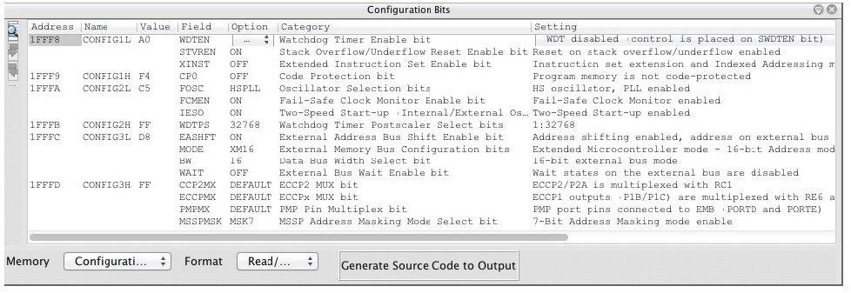
Name （名称）和Field （字段）：可以帮助查找器件数据手册中的等效设置。
Category （类别）：描述设置的控制。
Setting （设置）：显示该设置的当前状态。

Slide 39
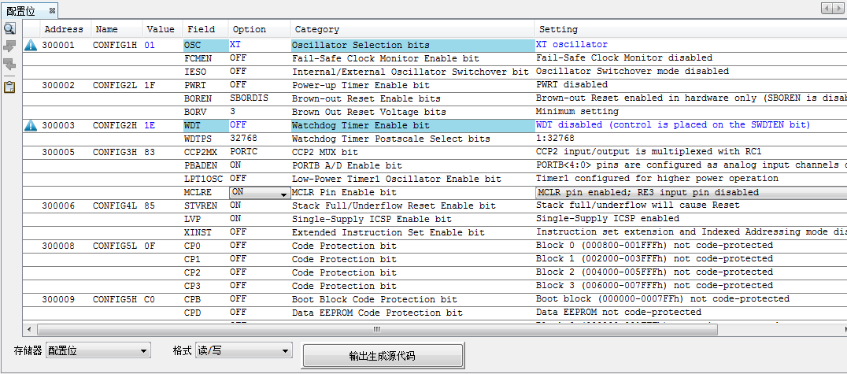
第2步：查看并指定设置

Slide 40
第3步：点击输出生成源代码。
生成可以实现所选设置的pragma 伪指令

Slide 41
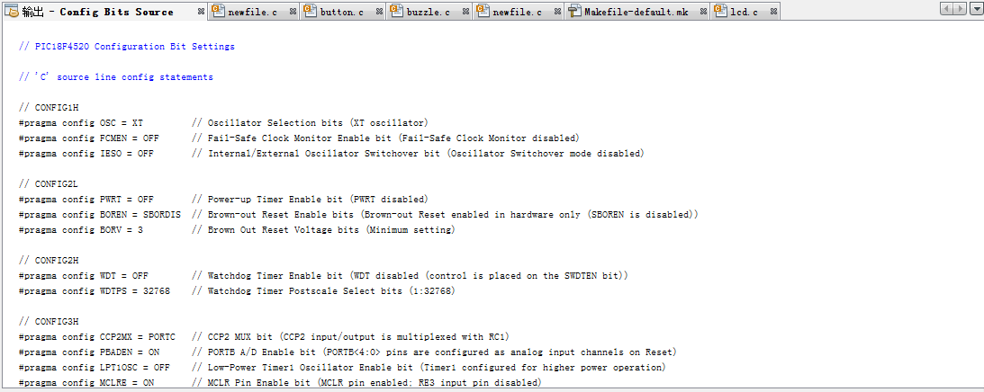
第4步：将代码从该窗口中复制到源文件中。
它不是可执行代码，应放置在函数定义之外

Slide 42
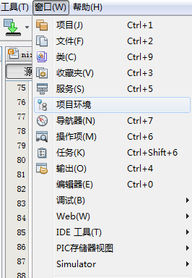
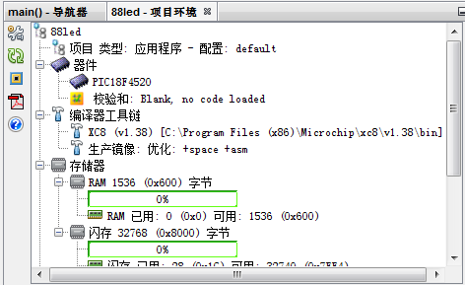
6.2 PICkit3的设置
1.打开项目属性对话框
方法一：
点项目属性按钮
导航器或项目环境不在时，点窗口 →项目环境 可调出

Slide 43
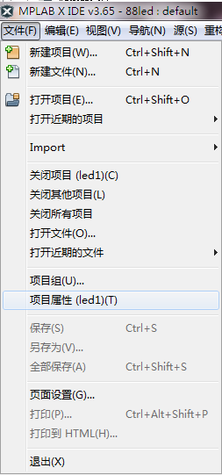
方法二：
文件 →项目属性

Slide 44
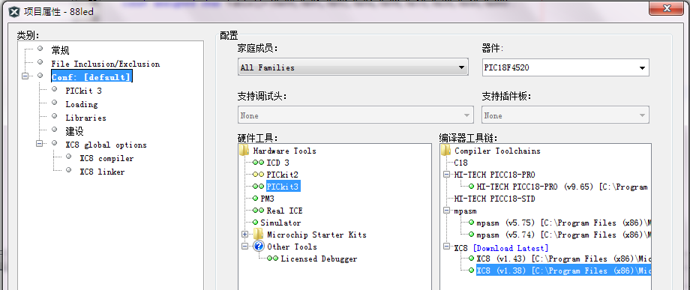
2. PICkit3设置
注意：每个项目每次编译前都需核对设置
步骤1：点击PICkit3

Slide 45
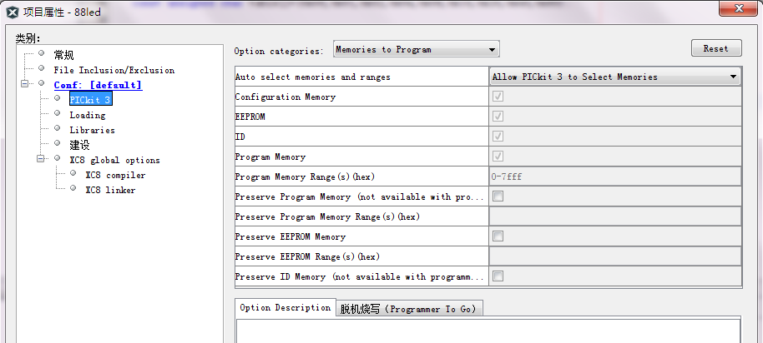
步骤2：点击此处下拉键

Slide 46
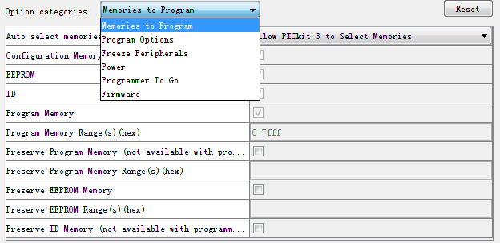
步骤3：
依次选择对应项进行设置

Slide 47




PICkit3自动选择存储器和范围
PICkit3编程前清除所有
PICkit3给目标板供电，电压5V，部分计算机需设置为4.75/4.5
PICkit3使用最新固件，此处不勾选

Slide 48
实验二、I/O端口实验
一. 实验目的
（1）掌握MPLAP IDE集成开发环境的基本操作。
（2）掌握单片机的I/O端口的设计方法。
（3）掌握在线调试器的使用方法。
（4）学会查阅相关数据手册。
二. 实验仪器设备
（1）PC机一台；
（2）MPLAPX IDE开发软件一套；
（3）PICkit3在线调试器一套；
（4）PICB003实验板一块.
三. 实验任务
（1）设计花样彩灯程序，下载调试并实现功能。
（2）设计K1-K4按键识别程序，下载调试并实现功能。
（3）（选作）设计用按键控制不同花样彩灯显示的程序，下载调试并实现功能。

Slide 49
四. 实验步骤
（1）连接在线调试器PICkit3、APP009实验板和计算机；
（2）打开MPLAPX IDE集成开发环境软件；
（3）新建项目，编写程序并保存，注意程序中需要添加配置位。
（4）设置项目属性；
（5）编译、运行项目；
（6）根据情况调试修改程序，直到实现任务要求。
五. 实验报告内容与要求
（1）简述实验任务的程序设计方法；
（2）分析观察到的实验结果；
（3）分析PIC单片机IO端口输入与输出操作的不同之处。

